Slide 1
Менеджмент рисков в современных системах менеджмента
Васильков Ю.В. д.т.н. проф. действительный член
академии проблем качества РФ,
EOQ-аудитор, менеджер
по рискам Quality Austria
© Ю. Васильков, © Академия Пастухова

Slide 2

Роль рисков в современном менеджменте
Риски, влияющие на организацию, могут иметь последствия с точки зрения экономической эффективности, деловой репутации, окружающей среды, безопасности и социальные последствия. Таким образом, эффективное управление рисками позволяет организациям показывать хорошие результаты в условиях полной (или почти полной) неопределенности.

Slide 3
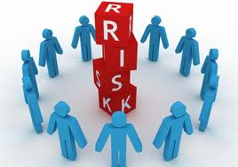
Управление рисками позволяет организации:
Увеличить вероятность достижения целей
Усилить доверие заинтересованных сторон
Установить надежную основу для принятия решений и планирования
Улучшить показатели профессиональной безопасности и здоровья, а также экологические показатели
Улучшить предупреждение потерь и действия по ликвидации последствий происшествий
Минимизировать потери
……………………………………

Slide 4

Хороший менеджер занимается управлением рисками, плохой – менеджментом кризисных ситуаций
Риск обычно возникает при выборе управленческих решений и сводится к оценке потерь при стремлении к выигрышу.
Назначение систем менеджмента сводится к управлению рисками для достижения поставленных целей

Slide 5
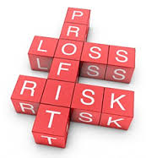
Риск – влияние неопределенности на ожидаемый результат
(ISO 9001:2015 и Руководство ISO 73:2009)
Примечание 1 (в качестве дополнения): Влияние проявляется в отклонении от ожидаемого результата – положительного или отрицательного.
Примечание 2 (в качестве дополнения): Неопределенность – это состояние отсутствия, пусть даже частичного, информации (3.50), относящейся к событию, к его пониманию или к знаниям (3.53) о нем, к его последствиям или к вероятности возникновения этого события.
Примечание 4 (в качестве дополнения): Риск часто выражают в виде комбинации последствий события (включая изменения в обстоятельствах) и связанных с ними вероятностей (как это определено в Руководстве ISO 73:2009, п. 3.6.1.1) их возникновения.

Slide 6

Определение из ISO 31000
«Менеджмент риска — это культура организаций (убеждения, ценности и поведение), процессы и структуры, которые направлены на реализацию потенциальных возможностей при управлении неблагоприятными эффектами».

Slide 7

Риски и Шансы
Диалектика отношений между шансами (возможностями) и рисками состоит в том, что
шансы – это выражение мотивации к совершенствованию целенаправленной деятельности,
а риски – предупреждение о возможных опасностях на её пути.
Все риски и шансы имеют субъективный и объективный характер

Slide 8

Способом, позволяющим, по крайней мере частично, снимать неопределенность и непредсказуемость будущего, а также изменять и перераспределять риски и шансы является управление деятельностью.

Slide 9
Источники неопределённости
Неопределенность будущего
Окружающая среда
Природная среда
Социальная среда
Субъект деятельности
Политико-правовая среда
Экономическая среда
Техногенная среда
Деятельность субъекта

Slide 10

Источники неопределённости
Так называемый человеческий фактор, совместно с факторами объекта и окружающей среды, представляют собой главные источники неопределенности и непредсказуемости деятельности.
Совершаемая деятельность должна протекать при благоприятных для данной деятельности совокупности условий и факторов окружающей среды со всеми ее составляющими - природной, техногенной, экономической, социальной.

Slide 11
Риски в стандартах управления
9001, 14001, 18001, 22000, 27001, 31000, 53893,…
Риски при управлении процессами и организацией
Риски при планировании
Риски, связанные с обстоятельствами, в которых действует организация, и ее целями
Риски безопасности персонала
Риски безопасности окружающей среды
Риски информационной безопасности
Риски безопасности пищевых продуктов
«Подход, базирующийся на рисках, является основой современных стандартов на системы менеджмента»
……………………………………

Slide 12
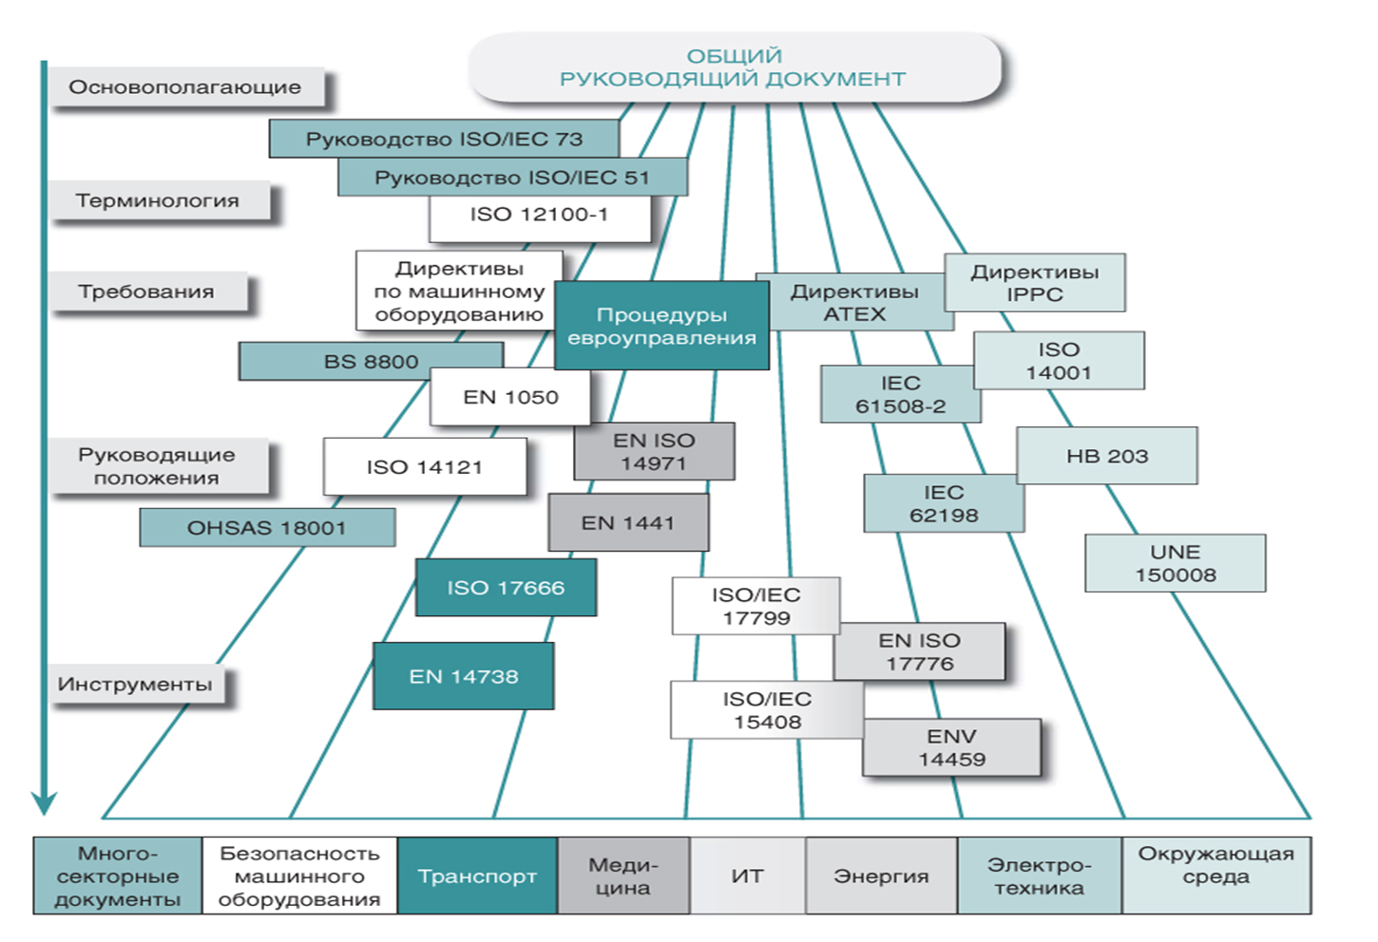

Slide 13
Риск-ориентированное мышление
Риск-ориентированное мышление означает необходимость количественного (и, в зависимости от условий функционирования организации, качественного) рассмотрения риска при принятии решения о строгости и глубине подхода к планированию и управлению как системой менеджмента, так ее процессами и видами деятельности.

Slide 14
Модели риска
Риск = вероятность опасности *тяжесть последствия,
т.е. R=p*Z, где p – вероятность реализации опасности, Z – тяжесть последствий проявления опасностей.
Риск = вероятность возникновения опасности * тяжесть последствия * возможность обнаружения события (опасности) (R=p*Z*U)
Риск = (Угроза опасности * Уязвимость) * Тяжесть последствий (R=Q*G*Z)
Источник риска – опасность
Вероятность появления опасности
Тяжесть последствий для бизнеса, персонала, окружающей среды

Slide 15
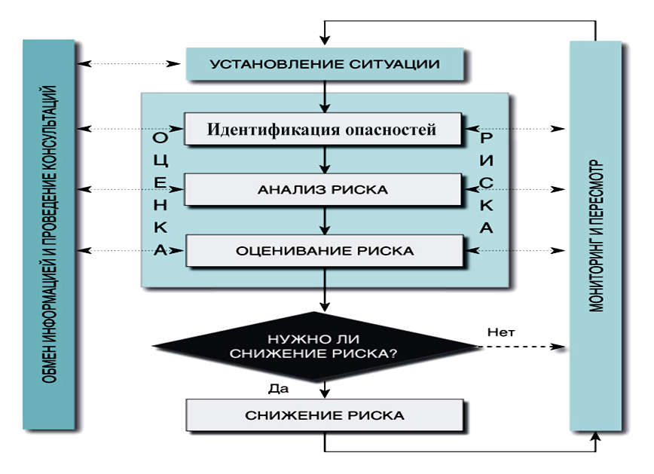
Модели рисков

Slide 16
Актуальные классификации рисков
Внешние и внутренние
Внешние риски, как правило, чаще всего «одни на всех» и борьба с этими рисками может осуществляться примерно одинаковыми средствами.
Внутренние риски являются специфическими для конкретной организации, именно их снижению нужно уделять максимум внимания.
Внутренние риски чаще всего таятся внутри организации, проявляются в самый неподходящий момент, распознать их, а тем более предвидеть очень сложно.
Внутренние риски связаны в первую очередь с последствиями управленческих решений.

Slide 17
Классификация по последствиям
Пренебрежимый риск – этот риск вообще не рассматривается
Допустимый риск - это риск решения, в результате реализации которого, предприятию грозит потеря части прибыли.
Критический риск - это риск, при котором предприятию грозит потери, которые заведомо превышают ожидаемую прибыль
Катастрофический риск - риск, при котором возникает неплатежеспособность предприятия.

Slide 18

Чем более длительный промежуток времени проходит между моментом совершения управленческого решения и моментом актуализации (проявления) его результата, тем более неопределенным и непредсказуемым его будет результат.
На этом основании (в зависимости от длительности) вводится следующая классификация рисков и шансов:
Оперативные риски и шансы – период актуализации не превышает нескольких дней, в крайнем случае, нескольких недель (до месяца).
Тактические риски и шансы – период актуализации имеет длительность от нескольких месяцев, но не более одного года
Стратегические риски и шансы – период актуализации превышает год и может быть продолжительностью до нескольких лет.

Slide 19
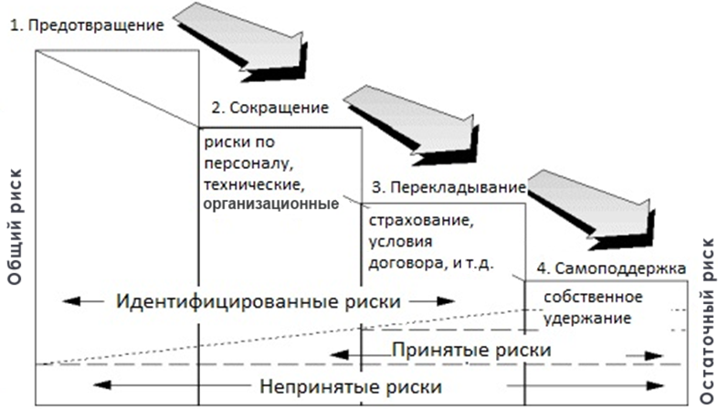
Управление рисками

Slide 20
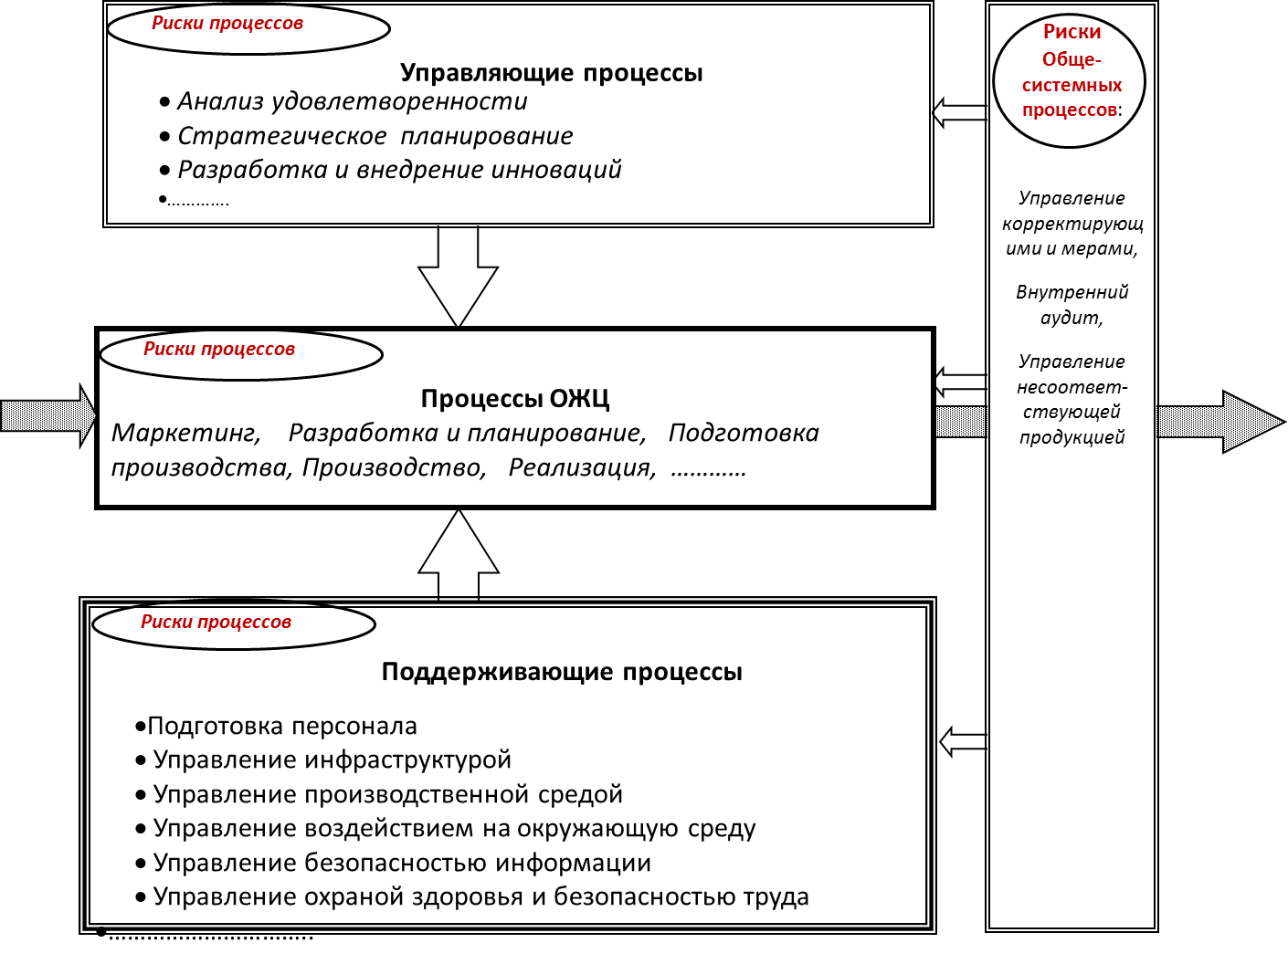
Процессный подход к менеджменту рисков

Slide 21
СПАСИБО ЗА ВНИМАНИЕ
проф. Васильков Ю.В.
myvas@gapm.ru

